Slide 1
Layout

Slide 2
Contenedores

Slide 3
Contenedores
<div> & <span>
Son simples contenedores de HTML.
Los div y span como todos los elementos, tienen las propiedades class o id.
Es importante elegir un nombre de clase o id con sentido en el contexto.

Slide 4
Div & Span
DIV
Es un elemento que define un bloque
Generalmente para secciones largas del sitio
Puede incluir varios elementos
Nos ayuda a construir el layout y el diseño
SPAN
Es un elemento “inline”
Usado para agrupar texto, palabras o frases. Por ejemplo dentro de un párrafo

Slide 5
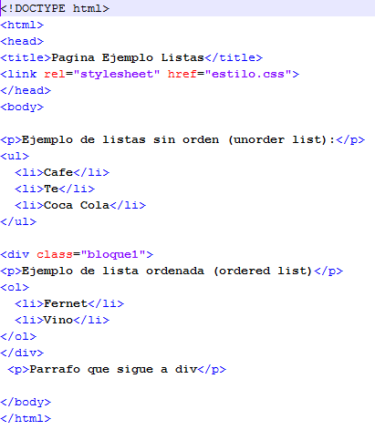
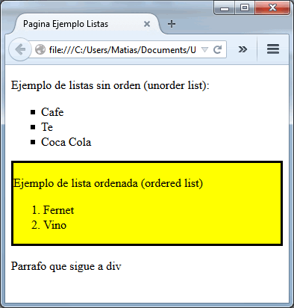

Bloque <div> ... </div>
Por defecto el elemento empieza en una nueva línea de la página y ocupa todo el ancho disponible
Se pueden anidar uno dentro de otro
http://codepen.io/webUnicen/pen/mWxpYM

Slide 6
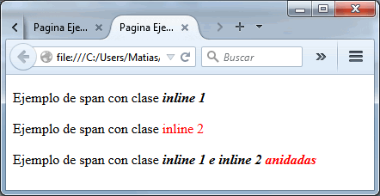
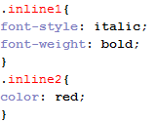
Bloque <span> ... </span>
Están dentro del texto, no en una línea nueva
Su ancho depende del contenido que tengan
No pueden anidarse con otro elemento de bloque
Pero si se pueden anidar con otro elemento inline
<p>Ejemplo de span con clase <span class="inline1">inline 1</span></p> <p>Ejemplo de span con clase <span class="inline2">inline 2</span></p> <p>Ejemplo de span con clase <span class="inline1">inline 1 e inline 2 <span class="inline2">anidadas</span> </span> </p>
Live: http://codepen.io/webUnicen/pen/XMEVvW

Slide 7
Ejercicio
Agregar a la página que venían haciendo:
Un div que incluya varios elementos (título, párrafo, listas, etc), darle un estilo
Más de un span en párrafos, darle un estilo

Slide 8
Box Model

Slide 9
Box Model - Introducción
El concepto de “Box Model” dice que cada elemento en una página se representa mediante una caja rectangular (contenedor).
CSS permite controlar el aspecto y ubicación de las cajas.
Todos los elementos HTML están representados como cajas. Es común que fondo y borde no sean visibles a simple vista, pero el concepto de Box Model siempre es utilizado
Este concepto es difícil de entender, pero fundamental para construir y diagramar sitios

Slide 10
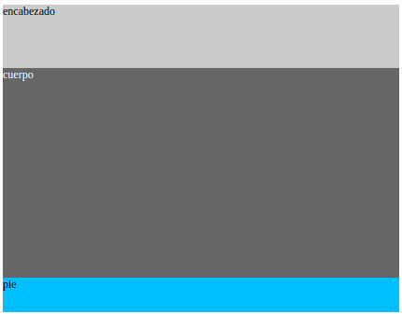
Usemos contenedores
HTML
<div class="encabezado"> encabezado </div> <div class="cuerpo"> cuerpo </div> <div class="pie"> pie </div>
CSS
.encabezado { height: 90px; text-align: left; background-color: #CCCCCC; } .cuerpo { background-color: #666666; color: white; height: 300px } .pie { background-color: #00CCFF; height: 50px }

Slide 11
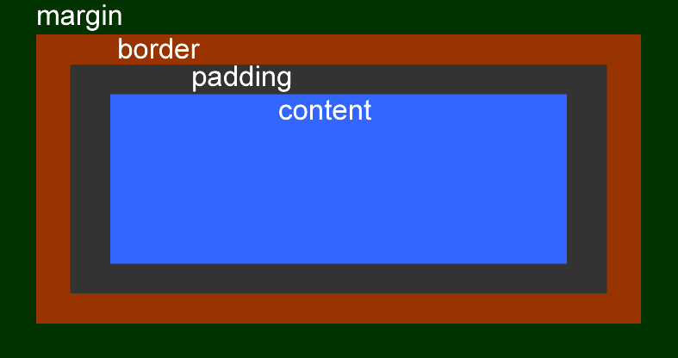
Box Model
CSS utiliza el modelo de cajas / bloques que consta de 4 partes:
CONTENT
PADDING
BORDER
MARGIN

Slide 12
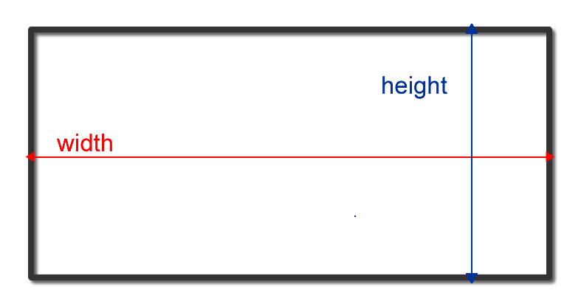
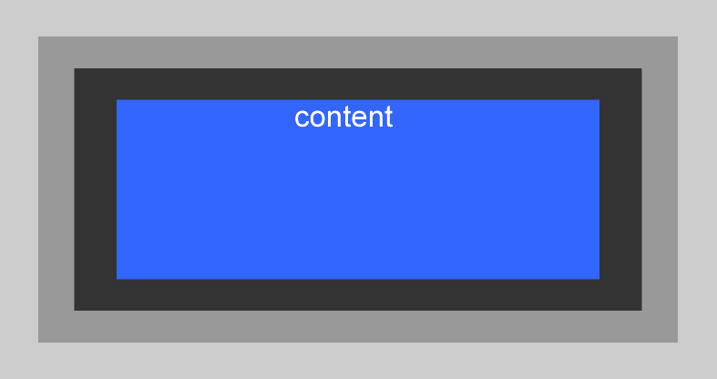
Box Model - CONTENT
CONTENT
PADDING
BORDER
MARGIN
ALTO (height) y ANCHO (width) de un elemento.

Slide 13
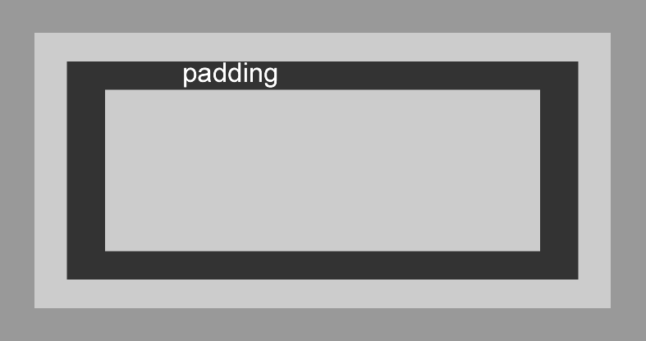
Box Model - PADDING
CONTENT
PADDING
BORDER
MARGIN
Usado para generar espaciado o margen INTERIOR transparente dentro de un elemento.

Slide 14
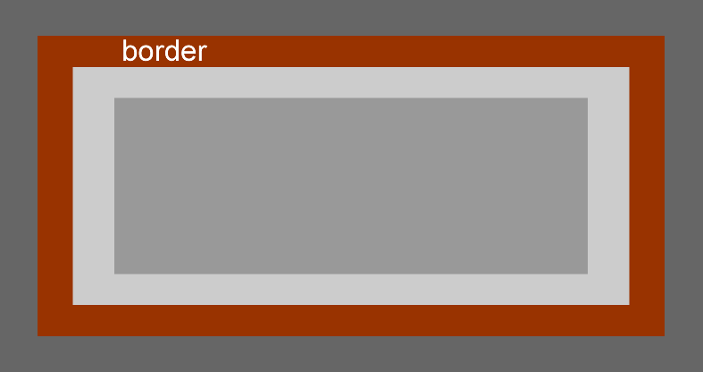
Box Model - BORDER
CONTENT
PADDING
BORDER
MARGIN
Se utiliza para bordear con una línea alrededor del elemento.

Slide 15
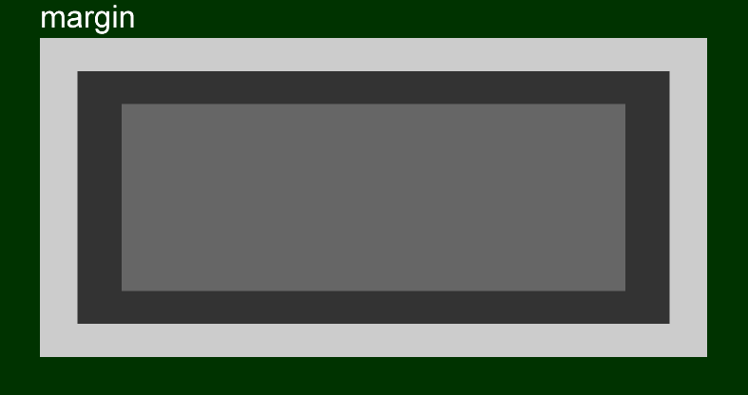
Box Model - MARGIN
CONTENT
PADDING
BORDER
MARGIN
Usado para generar margen EXTERIOR transparente fuera de un elemento.
PUEDE USARSE PARA SEPARAR BLOQUES

Slide 16
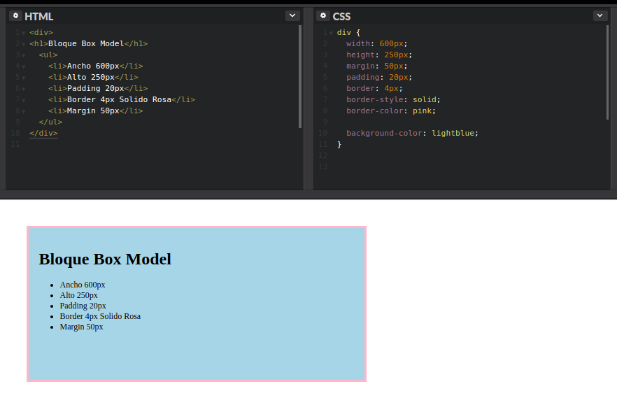
Box Model
Live: http://codepen.io/webUnicen/pen/yMRawg

Slide 17
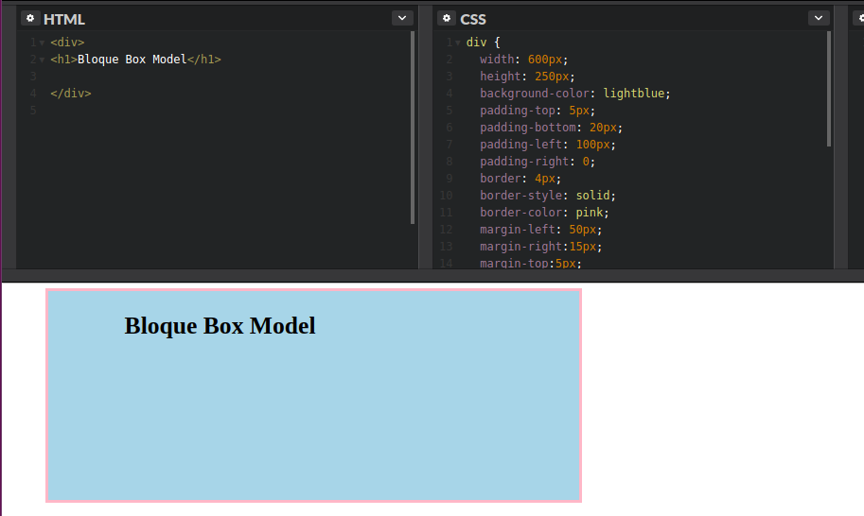
Box Model
Y si usamos tamaños de propiedades irregulares?
margin-top
margin-bottom
margin-left
margin-right
padding-top
padding-bottom
padding-left
padding-right
Live: https://codepen.io/webUnicen/pen/qoRRqY

Slide 18
Unidades de Medida

Slide 19
Unidades de medida
CSS divide las unidades de medida en dos grupos
ABSOLUTAS: pixeles (px) (pt - mm - cm)
Están completamente definidas, ya que su valor no depende de otro valor de referencia.
Ajustan tamaños fijos en los navegadores y pantallas.
Poca flexibilidad.
Sirve cuando conocemos tamaños de las salidas.
RELATIVAS: porcentaje (%) (em - rem - vw - vh)
No están completamente definidas, ya que su valor siempre es dependiente respecto a otro valor de referencia padre.
Permiten ajustes con cambios de tamaños de pantalla.
Mayor flexibilidad.

Slide 20
Medida “Auto”
La opción auto significa “expandir” o ajustar automáticamente un tamaño.
Para centrar un bloque:
.bloque {
width: 100px;
margin: 0 auto;
}
Para hacerlo ocupar el máximo espacio
.bloque {
width: auto;
}

Slide 21
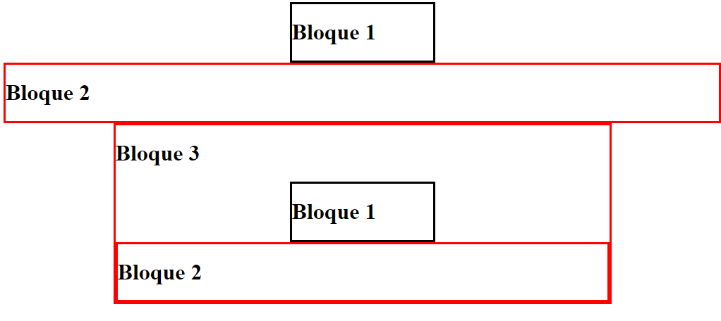
Medida “Auto”
Posicionando elementos con opción “auto”
HTML
<div class="bloque1"> <h1>Bloque 1 </h1> </div> <div class="bloque2"> <h1>Bloque 2</h1> </div> <div class="bloque3"> <h1>Bloque 3</h1> <div class="bloque1"> <h1>Bloque 1 </h1> </div> <div class="bloque2"> <h1>Bloque 2</h1> </div> </div>
CSS
div.bloque1 {
width: 200px;
margin: 0 auto;
border: 3px solid;
}
div.bloque2 {
width: auto;
border: 3px solid red;
}
div.bloque3 {
width: 700px;
border: 3px solid red;
margin: 0 auto;
}
Live: http://codepen.io/webUnicen/pen/qrQzQd

Slide 22
Tipos de cajas

Slide 23
Pregunta
¿Pero cómo hacemos si queremos posicionar elementos de una manera más avanzada?

Slide 24
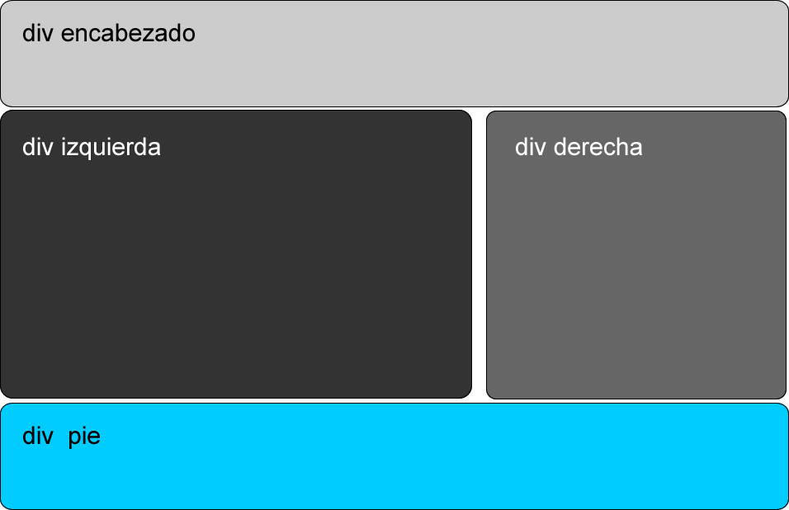
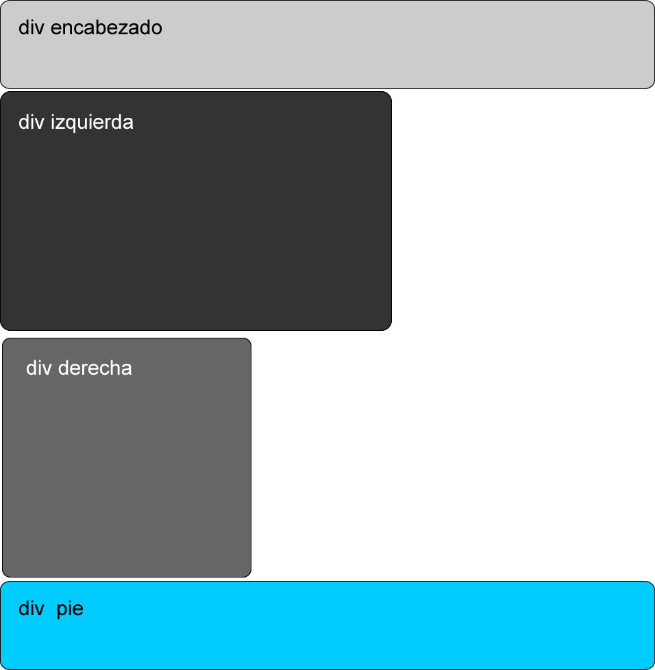
Layout - Un bosquejo
¿Cómo queremos que se vea?
EXPECTATIVA
REALIDAD

Slide 25
Posicionamiento
Bloques flujo normal sin posicionamiento
¿Qué pasó?
Definimos medidas de las columnas, pero el flujo de la página las apilo una abajo de otra.
Cada caja pone un “enter”

Slide 26
Tipos de Cajas (Type of Boxes)
CSS puede definir la manera en la que los elementos de una página “encajan” uno con otros. Estas maneras se pueden categorizar en:
BLOCK
INLINE
Se controlan con la propiedad display.
elemento {
display: block | inline ;
}

Slide 27
Tipos de Cajas
Block vs Inline
<h1>...<h5>, <p>, <div> ....
<a>, <span>, <strong>, <img> ...
element-1 {display: block}
element-1 { display: inline}
element-2 { display: inline}
element-3 { display: inline}
element-2 {display: block}
element-3 {display: block}
element-4 {display: block}

Slide 28
Tipos de Cajas - Block vs Inline
Las cajas block por defecto se apilan una encima de otra.
Las cajas inline no mueven los elementos alrededor de ellas.
Este es un simple párrafo de ejemplo.
BLOCK BOX
Este es otro simple párrafo de ejemplo.
INLINE BOX

Slide 29
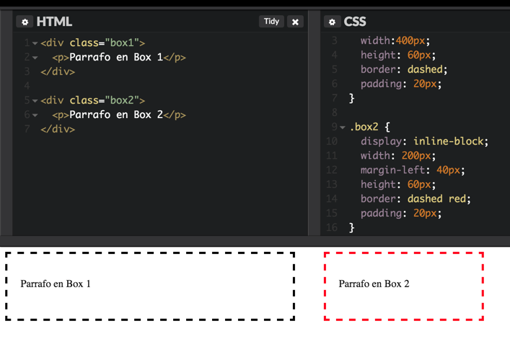
Otras Propiedades de Posicionamiento
display: inline-block; es una combinación de los dos tipos anteriores.
https://codepen.io/webUnicen/pen/RMJZGz
display: none;
oculta el elemento de la página.
Se usa comúnmente con JavaScript para ocultar y mostrar elementos sin eliminarlos ni volver a crearlos.
Notes:
CSS:
div {
display: inline-block;
}
HTML:
<!DOCTYPE html>
<html>
<head>
</head>
<body>
<div>
<p>This is a paragraph.</p>
</div>
<div>
<p>This is a paragraph.</p>
</div>
<div>
<p>This is a paragraph.</p>
</div>
<div>
<p>This is a paragraph.</p>
</div>
<div>
<p>This is a paragraph.</p>
</div>
</body>
</html>

Slide 30

Botonera
Hagamos una botonera para nuestro sitio
Podemos usar una lista:
<ul class=”navigation”>
<li>Home</li>
<li>Productos</li>
<li>Nosotros</li>
<li>Contacto</li>
</ul>
Home
Productos
Nosotros
Contacto
¿Cómo hacemos para que se vea como una botonera?
https://codepen.io/webUnicen/pen/oqybjQ

Slide 31
Flotar

Slide 32
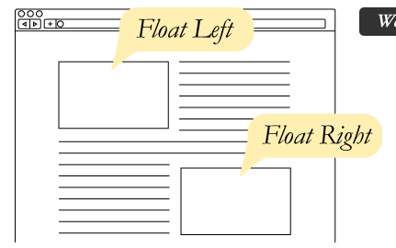
Flotar Elementos
La propiedad CSS float permite a los elementos colocarse del lado izquierdo o derecho de su contenedor, permitiendo que el texto y los elementos en línea se envuelvan alrededor de él.
Ref: https://developer.mozilla.org/en/docs/Web/CSS/float
A diferencia de inline-block podemos indicar cómo se posicionan los elementos dentro del flujo de la página (izquierda/ derecha y como se comportan algunos elementos por dentro).
Muy útil para diseñar el layout del sitio.

Slide 33
Layouts usando float
Creemos el layout de ejemplo flotando los elementos
.izquierda { float: left; width: 400px; background-color: #333333; color: white; }
.derecha { float: left; width: 300px; background-color: #666666; color: white; }
https://codepen.io/webUnicen/pen/wmXqQg

Slide 34
Flotar Elementos - Cosas Importantes
Cuando se flotan elementos, van a ir hasta el borde de su contenedor padre.
Si no tiene padre, va a ir hasta el borde de la página.
Si tengo muchos elementos flotados a la derecha, se van a acomodar uno al lado de otro según el flujo de la misma página.

Slide 35
Limpiando elementos flotados
Cuando un elemento es flotado, rompe con el flujo normal de la página.
A veces esto es bueno y esperable.
Para poder flotar un elemento y luego
volver al flujo normal de la página siempre
usar la propiedad “clear”.
Cuando un elemento tiene esa propiedad, a partir de ese punto en adelante la página vuelve al flujo normal.
Ref: https://developer.mozilla.org/en/docs/Web/CSS/clear

Slide 36
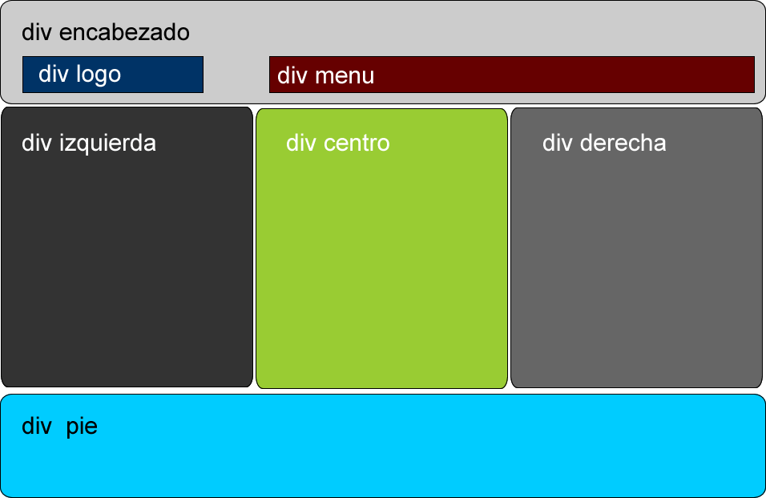
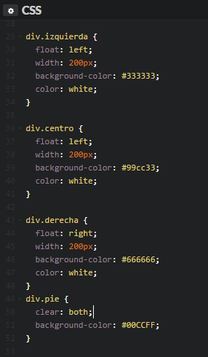
Flotar Elementos
Analizar que sucede al modificar el tamaño de la ventana del navegador.
Hacer que el div de la derecha flote a la izquierda, y notar que cambios se producen.
Quitar el clear del pie
Live:https://codepen.io/webUnicen/pen/qrwLZg

Slide 37
Hacer un layout completo

Slide 38
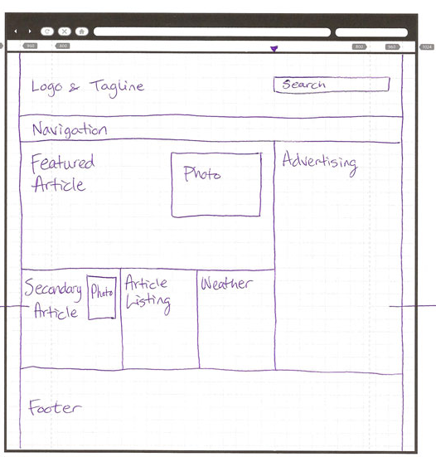
Sugerencia
Hacer un diagrama del layout en papel, lo más completo posible y con sus medidas. (wireframe)
Un vez que se tiene una idea clara del diseño que se desea lograr, comenzar a escribir código para ajustarlo al diseño.

Slide 39
Ejercicio
Realizar una página que contenga:
Dos o más divs, uno dentro del otro.
A cada uno darle las propiedades vistas (borde, padding, margen, tamaño) y contenido (títulos, párrafo, imagen).
Probar cómo se modifica la apariencia cambiando el tamaño, el padding, márgenes y bordes.
Agregar div con tamaño en porcentaje, ver qué sucede cuando achicamos la ventana
del navegador.

Slide 40
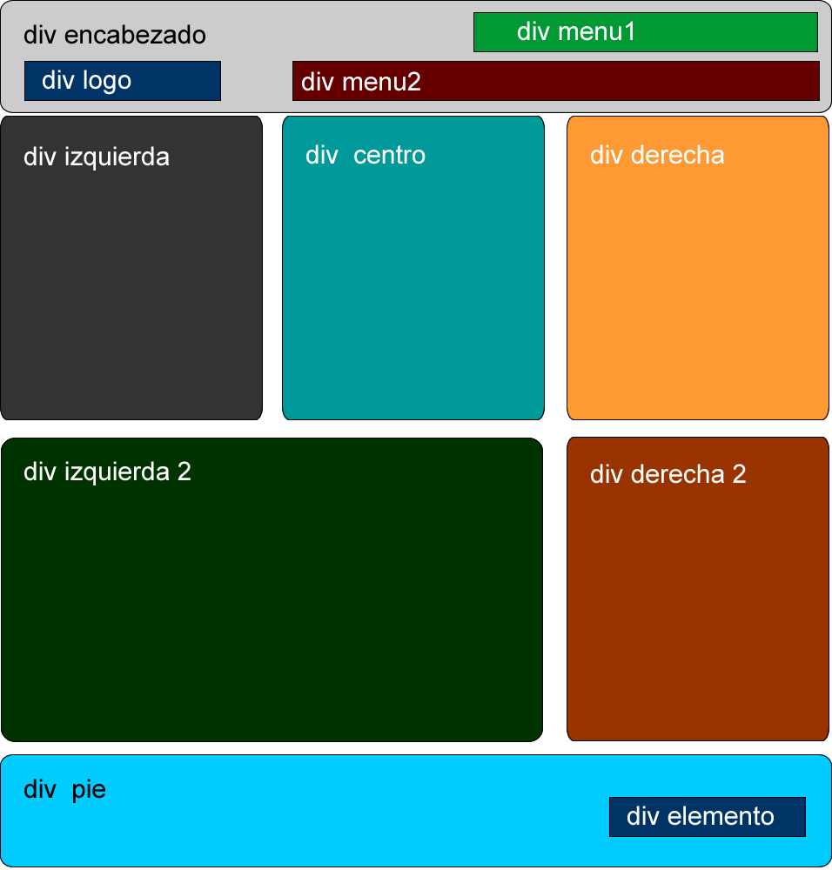
Ejercicio
Modificar el ejemplo para que la página quede con un modelo como el siguiente
Experimenten distintos valores de las propiedades de las cajas, de las propiedades float y clear. Es importante que comprendan cómo funcionan.

Slide 41
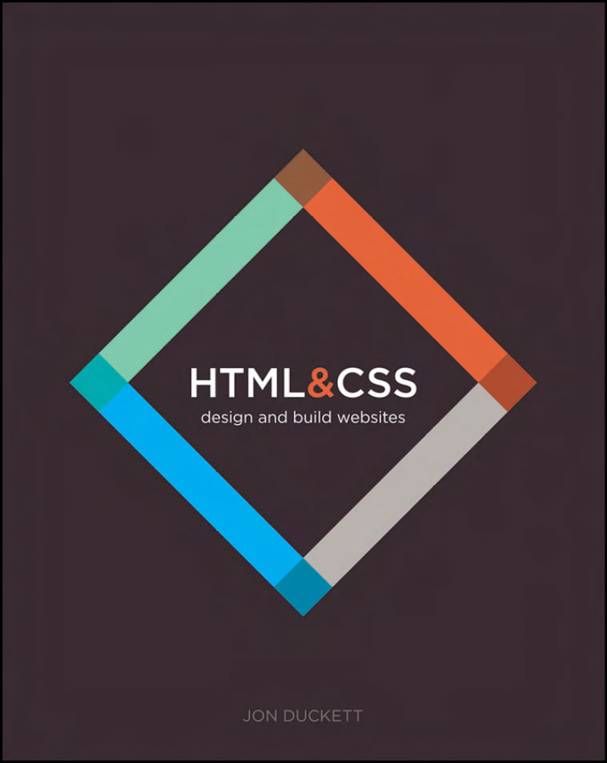
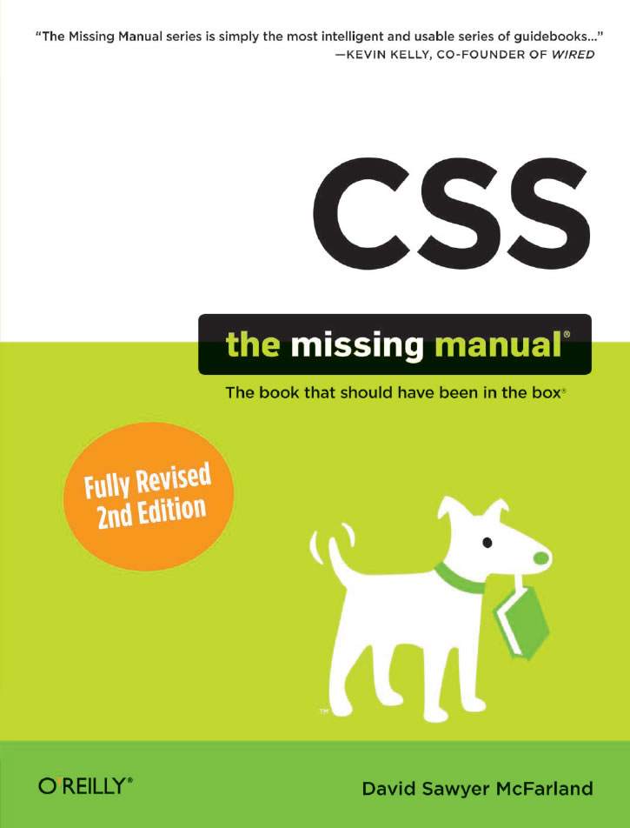
Referencias
HTML & CSS - Design and Build Websites.
JON DUCKETT
https://drive.google.com/open?id=0B4N5SXjhTVLtMnItSkpNTXktaEE
CSS - the missing manual.
DAVID SAWYER MCFARLAND
https://drive.google.com/open?id=0B4N5SXjhTVLtaWJDWDlaR3BJTkk
Unidades en CSS https://www.w3.org/Style/Examples/007/units.en.html

